Slide 1
블록체인
Made by Eunji

Slide 2
비트코인(새로운 개념의 화폐 등장)

Slide 3
블록체인이란?
비트코인의 거래기록 저장 기술
위변조를 쉽게 적발할 수 있도록 구조화된 시스템
분산되어 통신하며 업데이트되는 장부

Slide 4
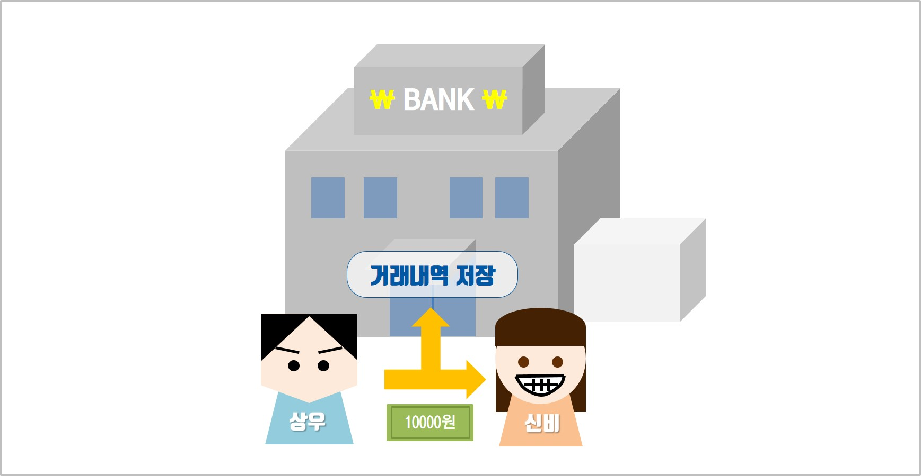

Slide 5
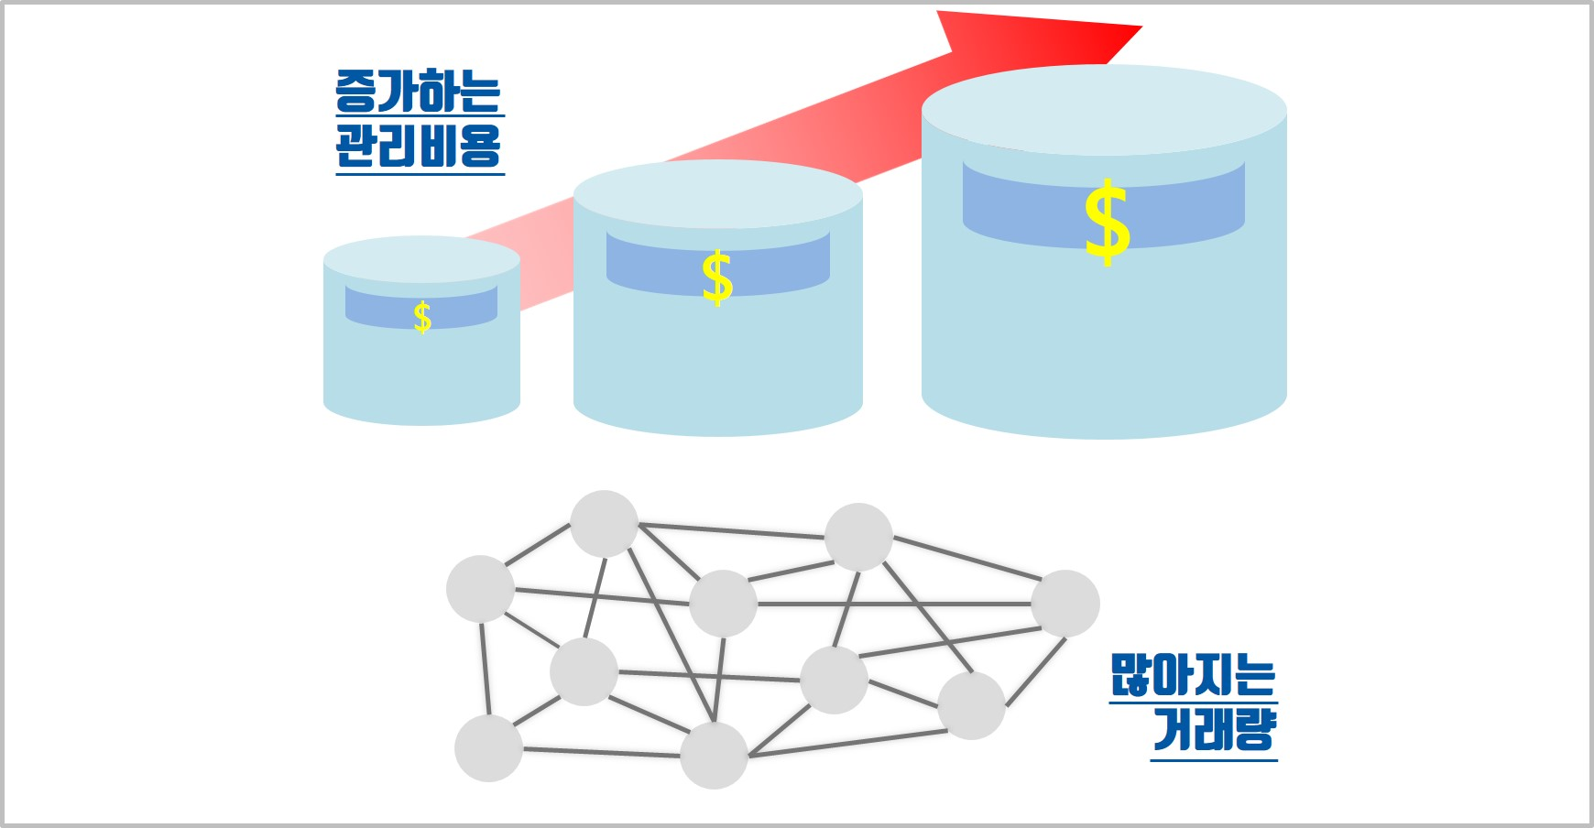

Slide 6
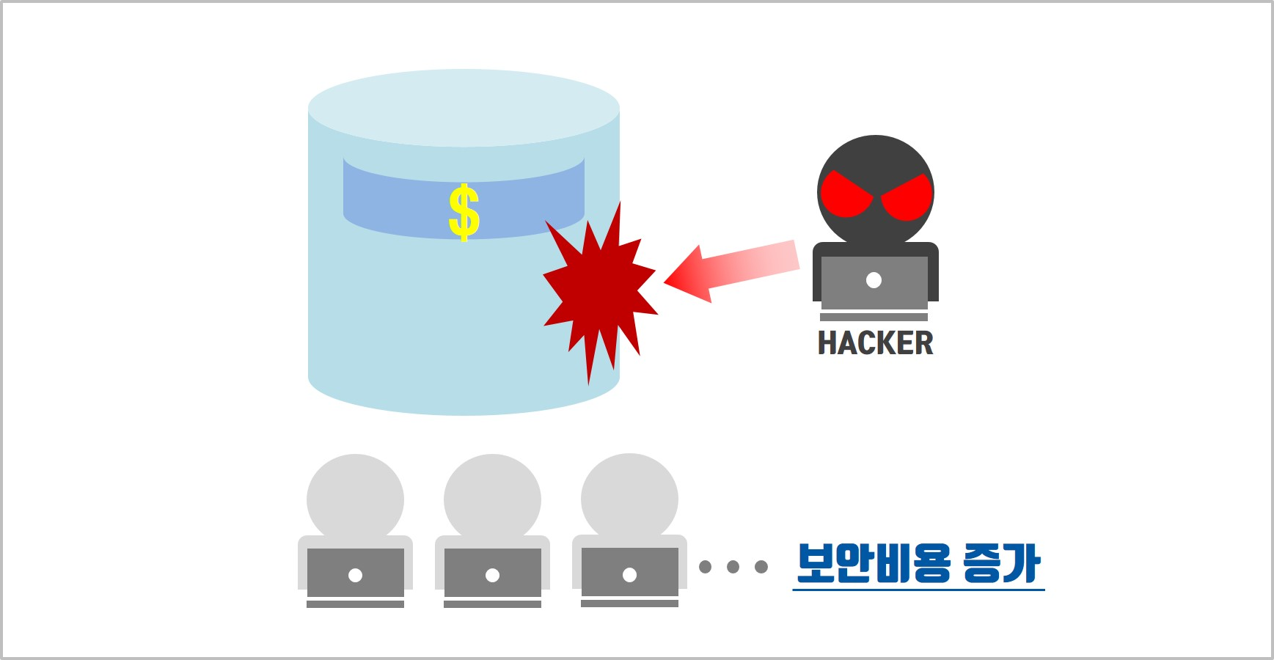

Slide 7
그동안 무결성 검증을 위한 노력…

Slide 8
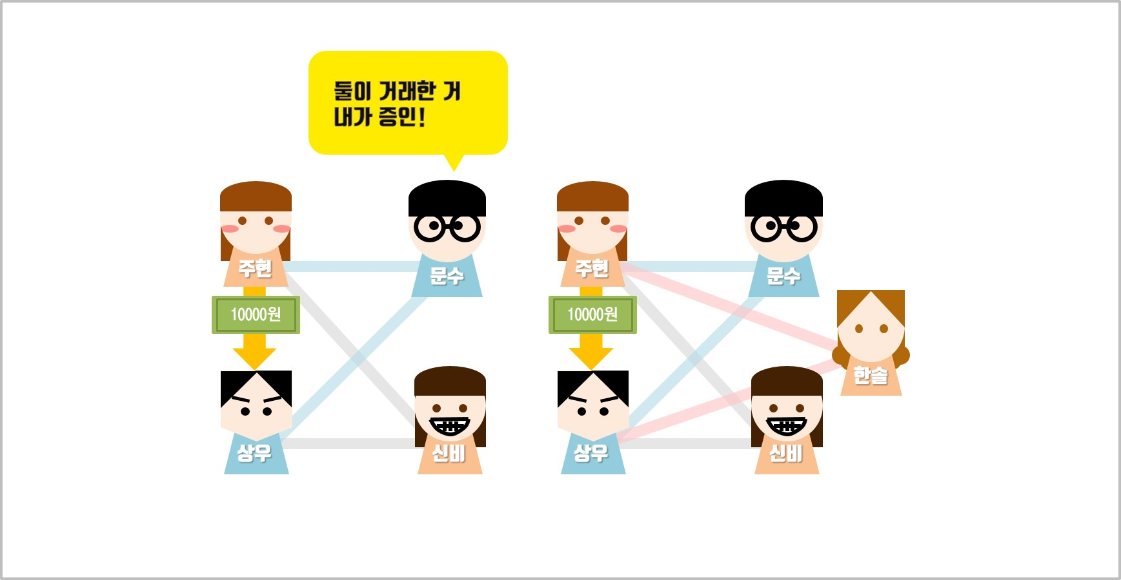

Slide 9
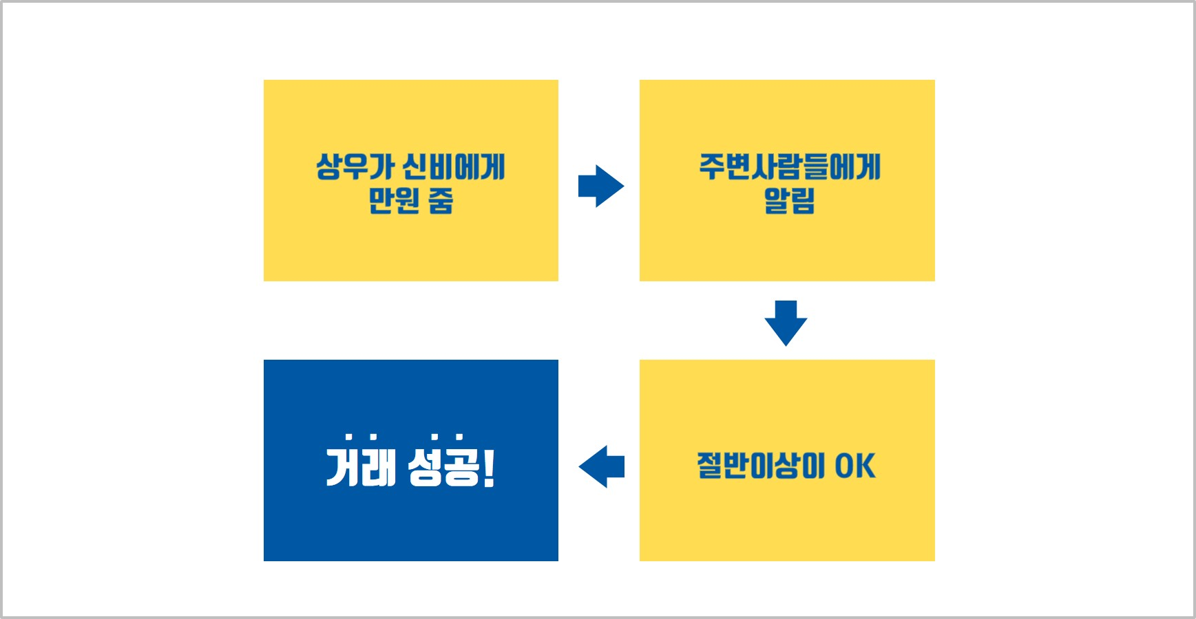

Slide 10
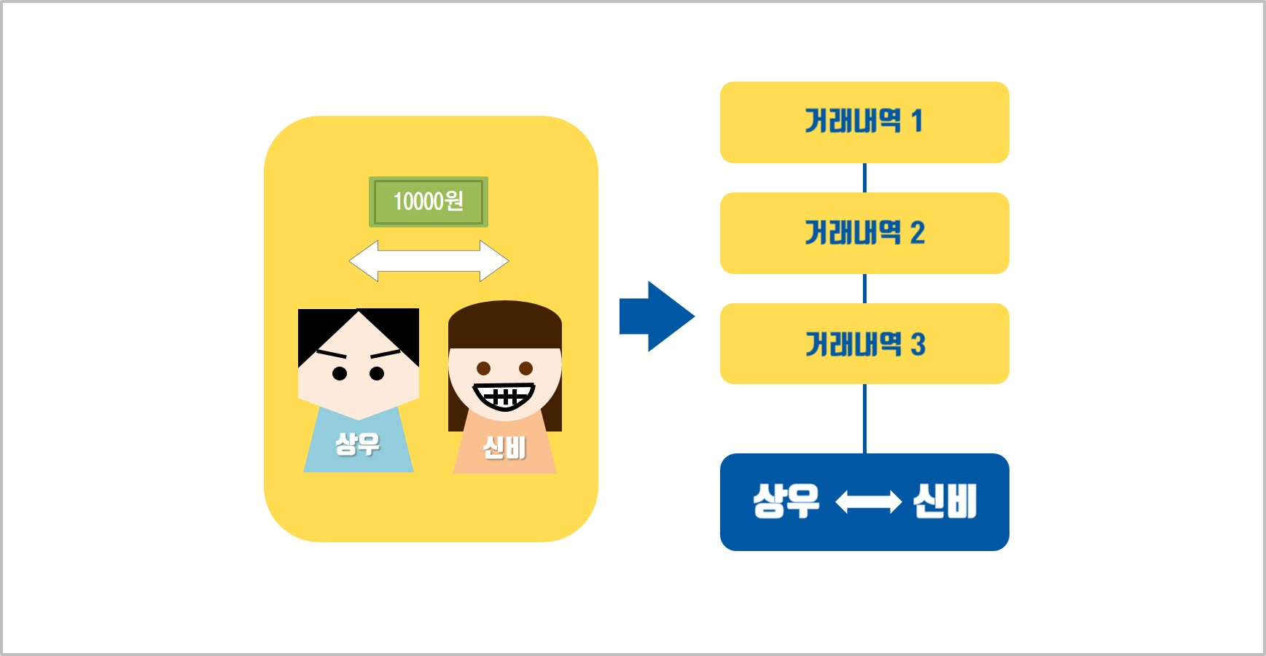

Slide 11
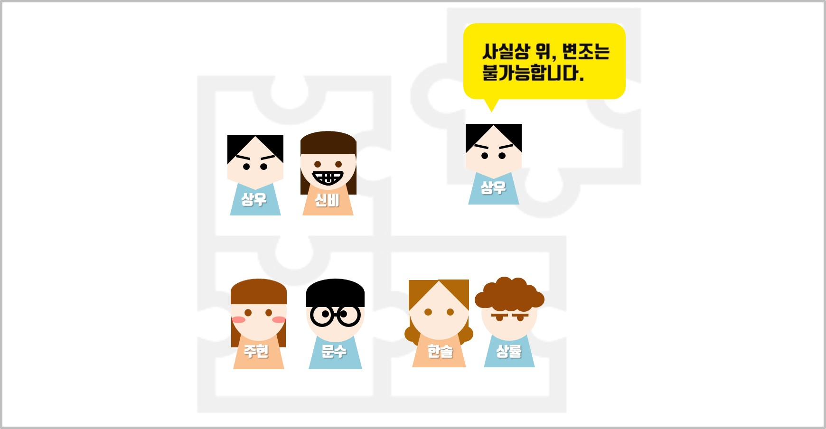

Slide 12
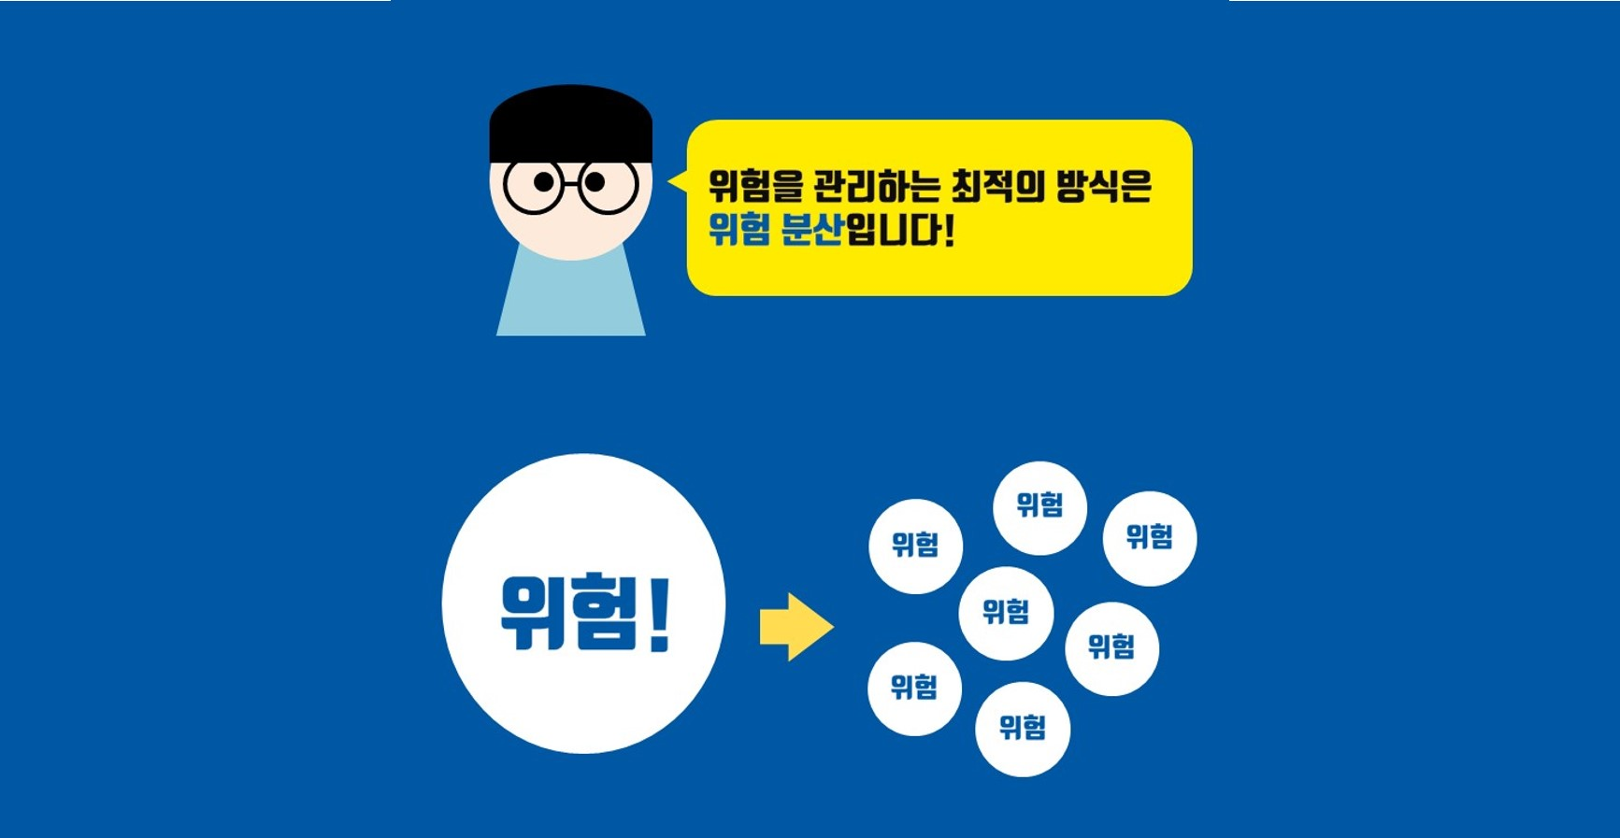

Slide 13
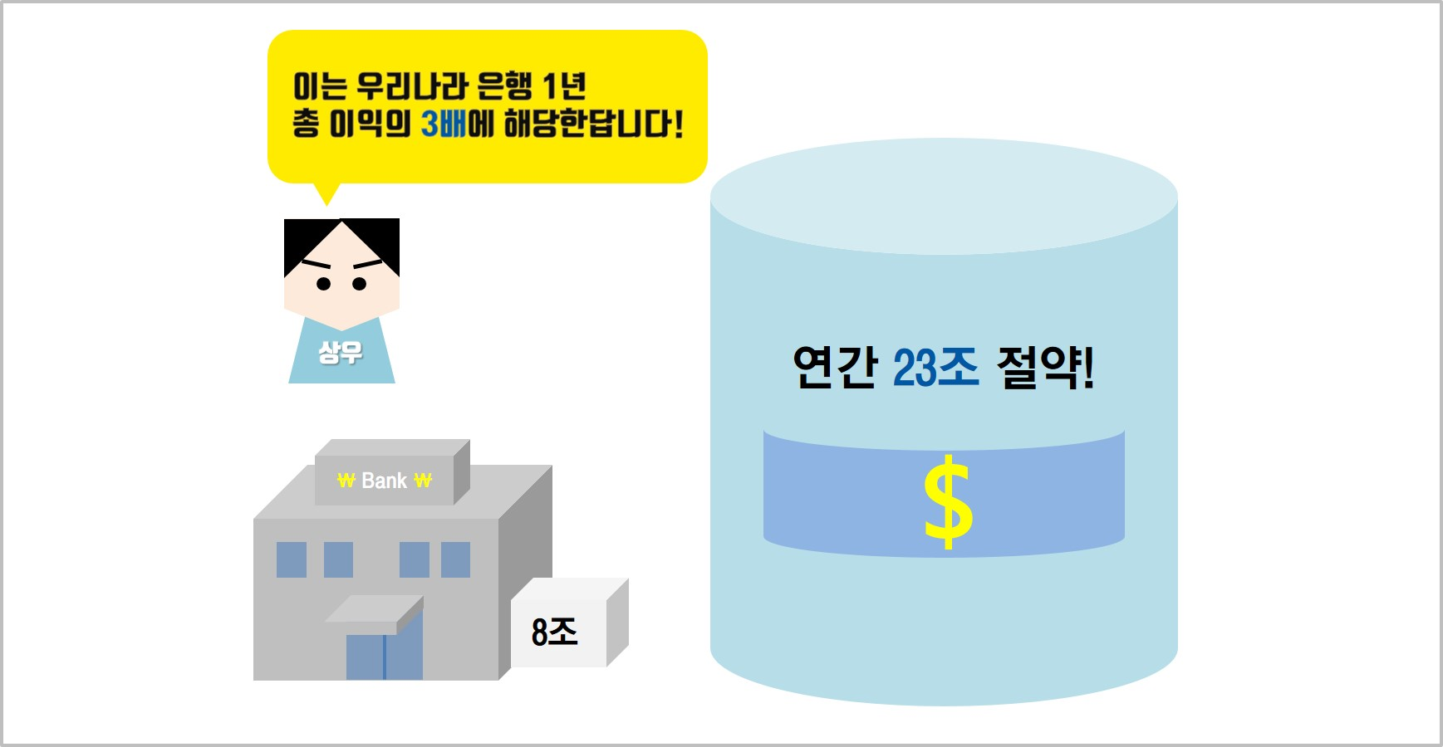

Slide 14
블록체인 기술

Slide 15
거래내역
비트코인 네트워크
P2P Networking
Full Node
전체 블록체인 유지관리하는 노드, 스스로 거래 내역 유효성 확인 가능
Lightweight Node
전체 블록 체인의 헤더 정보만 유지관리
저장 공간 효율성 업
대신 거래내역 효율성은 주변 Full node에 의존
Mining Node
거래내역 취합, 마이닝 과정 통해 블록 생성, 비트코인 네트워크에 통화공급

Slide 16
마이닝과 블록체인

Slide 17
유효블록 생성

Slide 18
문제점

Slide 19
해외 동향
최근 경쟁력 있는 비즈니스 플랫폼 개발 또는 파트너십 구축이 비즈니스 주도권을 결정하는 핵심 역량으로 부상
해외 글로벌 기업, 대형 은행을 중심으로 블록체인 기반 표준 플랫폼을 개발 및 구축하는 컨소시엄 구성
가장 직접적으로는 금융업계에서 ‘R3CEV 컨소시엄’ 구축, 블록체인 기반 거래 플랫폼 개발하고 복잡한 은행 간 거래를 간소화
MS나 IBM 등 글로벌 기업도 블록체인 기반 플랫폼에 관심을 갖고 자사 비즈니스와의 연계 및 상용화에 집중
MS는 ‘스마트 계약 기능’을 상용화하는 프로젝트 진행 중
IBM은 ’하이퍼 레저(Hyper ledger)’ 프로젝트에 참여하여 글로벌 블록체인 기술 표준화 작업 진행.

Slide 20
스마트 계약
조건이 충족되었을 시 자동으로 계약 내용이 이행되게 하는 계약
매번 검토하는 비용 절감, 정부 행정처리 신속

Slide 21
R3CEV
스타트업 R3은 기본적인 시스템 설계 및 기술 개발 담당
회원사는 자사 API에 연결해 시스템 테스트
송금을 넘어 결제, 회사채, 보험, 주식, 부동산 등 여러 영역에 걸쳐 블록체인 기술 적용
국내 금융사 중에는 하나은행, 신한 은행, 국민은행이 가입
그러나 요새는 이탈하는 추세

Slide 22
하이퍼 레저 프로젝트
리눅스 재단 주도
주로 기업결제, 상품추적 및 관리 등을 위한 산업용 공동 플랫폼
한국에서는 코인플러그가 블록체인 기업으로 참여중
리눅스 재단의 오픈 프로젝트
수많은 기업들을 참여시키고 공동으로 작업
공동의 코드 작업을 github에서 찾아볼 수 있다
기업용 프레임워크와 코드베이스 개발, 이를 이용해 안전하게 어플리케이션이나 플랫폼, 하드웨어 등 개발

Slide 23
국내 동향
한국예탁결제원은 ‘하이퍼 레저’에 회원으로 참여
한국거래소는 블록체인 기술을 적용한 KSM 프로젝트 진행, 세계 두번째로 블록체인 기술을 자본 시장에 적용
삼성그룹은 IBM과 함께 IoT에 블록체인 기술을 접목하기에 시도. 주요 금융 계열사 간 private 블록체인을 개발.
LG그룹은 LG CNS를 통해 2015년 이미 국내 최초로 비상장주식 유통 플랫폼 개발에 성공, 국내 스타트업의 전자증권 시범 발행에 성공

Slide 24
삼성
IBM과 협력하여 ADEPT 연구 중에 있음
블록체인 기반의 IoT 연구
Use case)
삼성의 세탁기 제품이 세재가 떨어지면, 사용자에게 알려서 세재를 자동적으로 재 주문하는 시스템
이 때 세재 소매상인은 washer의 계약에 대해 유효성을 결정하고, 지불을 받고 세재 주문에 대해 보급을 실행한다.
ADEPT에서는 Ethereum을 이용해서 자신의 잔고를 확인하고 Mining을 수행하는 작업을 한다. 그리고 Telehash를 기반으로 메세지를 주고받기도 하며, BitTorrent를 이용하여 File Sharing을 수행한다.

Slide 25
KSM
KSM은 크라우드펀딩 성공기업, 혁신센터 및 기업은행, 한국성장금융, 산업은행 등 정책금융기관 추천기업 등 스타트업 기업의 비상장주식을 거래할 수 있도록 거래소가 개설하는 장외거래 플랫폼이다. 투자자간 주식매매가 가능한 모바일 기반의 거래시스템으로 만들어진다. 거래소는 증권사들과 함께 투자자들이 채팅창을 통해 일대일로 조건을 협상하고 매매 거래를 할 수 있도록 시스템을 구축하고 있다.

Slide 26
기타
국민은행 – 비대면 실명 확인 증빙자료의 위변조 여부 확인하는 시스템
신한 은행 – ‘신한 골드 안심 서비스’를 통해 골드바 구매 교환증과 보증서를 발급, 스트리미
IBK 기업은행 – 스타트업 코빗과 업무협약 체결하여 보안시스템 개발
정보의 자산 관리 등
블로코는 경기도 온라인 투표 사업에 스마트계약 지원

